Slide 1
signup
top
signin
app top
schedule
product list

Slide 2
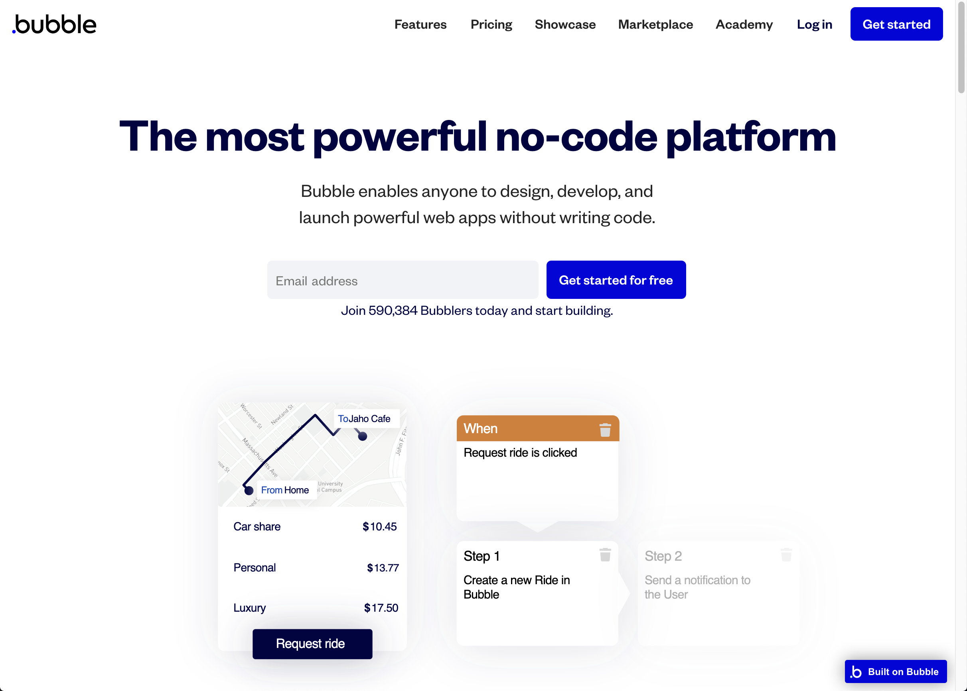

Slide 3
LOGO
services 当店について アクセス
signin
hero image
プライバシーポリシー｜サイトマップ
LOGO

Slide 4
LOGO
商品一覧 当店について アクセス
お問合せ
メインビジュアル
サービス紹介
アイコン
アイコン
アイコン
サービスの説明文が入ります。サービスの説明文が入ります。サービスの説明文が入ります。
サービスの説明文が入ります。サービスの説明文が入ります。サービスの説明文が入ります。
サービスの説明文が入ります。サービスの説明文が入ります。サービスの説明文が入ります。
お店情報
地図
住所：東京都練馬区XXX
営業時間：08:00 ～ 23:00
定休日：毎週火曜日
電話番号：XX-XXXX-XXXX
プライバシーポリシー｜サイトマップ
LOGO

Slide 5
LOGO
商品一覧 当店について アクセス
お問合せ
見出し１
見出し２
サイドメニュー
メニュー１
メニュー２
メニュー３
メニュー４
メニュー５
テキストテキストテキストテキストテキストテキストテキストテキストテキストテキストテキストテキストテキストテキストテキストテキストテキストテキストテキストテキストテキストテキストテキストテキスト
見出し３
画像
テキストテキストテキストテキストテキストテキストテキストテキストテキストテキストテキストテキストテキストテキストテキストテキストテキストテキストテキストテキストテキストテキストテキストテキスト
バナー
テキストテキストテキストテキストテキストテキストテキストテキストテキストテキストテキストテキストテキストテキストテキストテキストテキストテキストテキストテキストテキストテキストテキストテキスト
画像
見出し３
リスト１
リスト２
リスト３
リスト１
リスト２
リスト３
列１ | 列２
セル１ | セル２
セル３ | セル４
セル５ | セル６
プライバシーポリシー｜サイトマップ
LOGO

